Slide 1


THE SnailSale
UNIDEB_2019.1.1_CSIGABIGA

Slide 2
A program alapötlete
Egyre népszerűbbek és elterjedtebbek a vásárlásra kitalált alkalmazások.
Gyors és egyszerűen használható app.
Alapvetően asztali/letölthető alkalmazás.

Slide 3
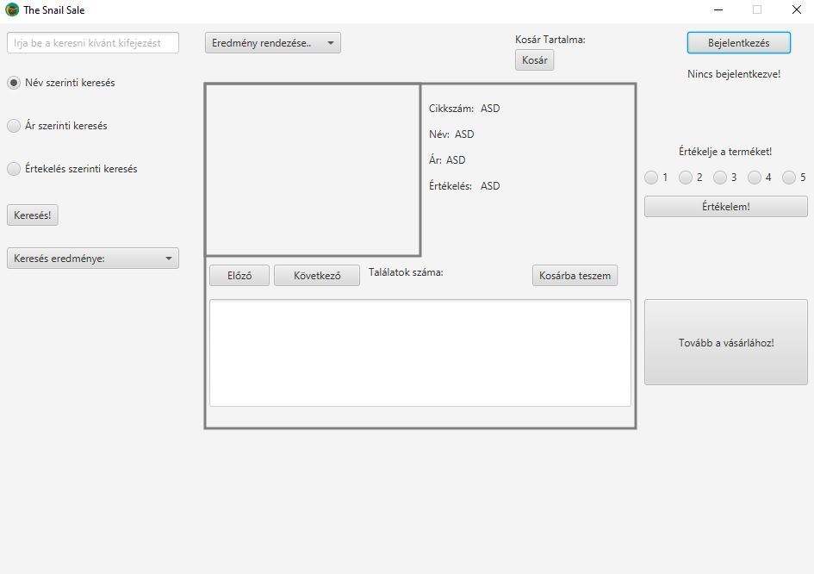
A JELENLEGI FELÜLET

Slide 4
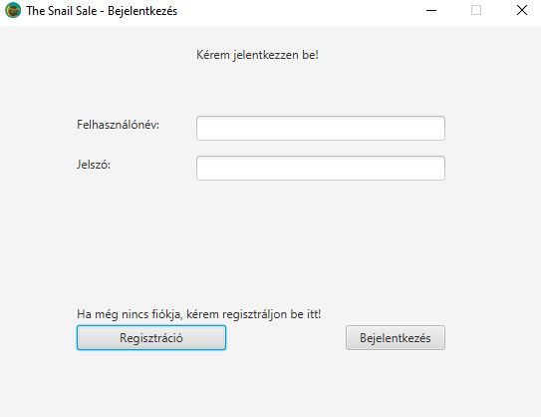
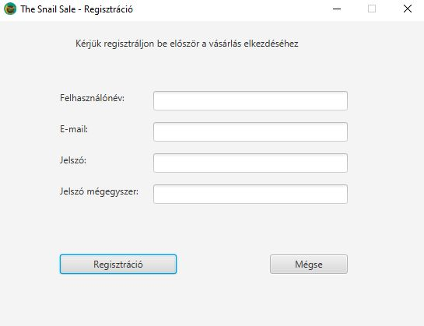
Bejelentkezés és regisztráció

Slide 5
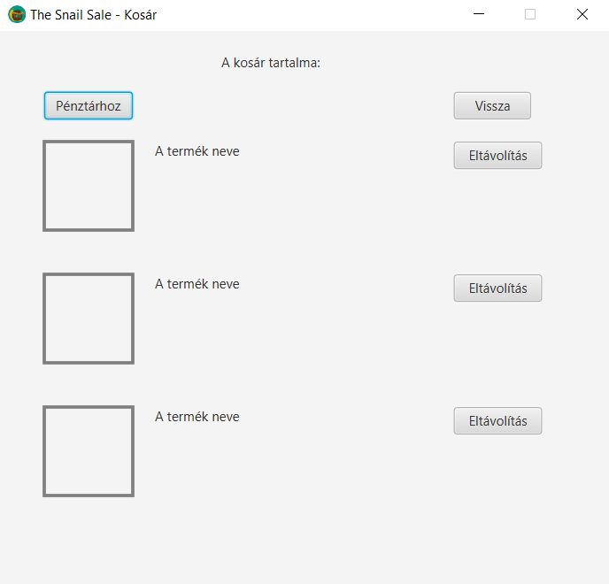
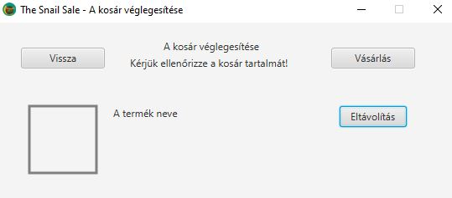
Kosár és vásárlás

Slide 6
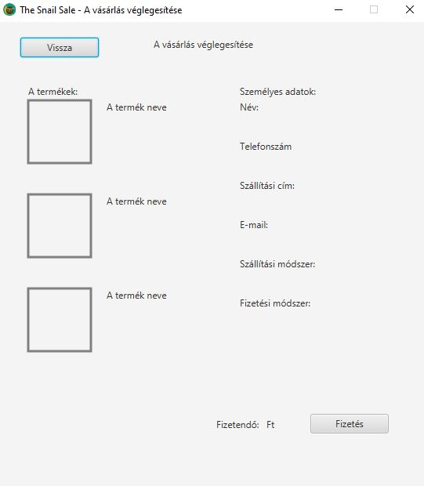
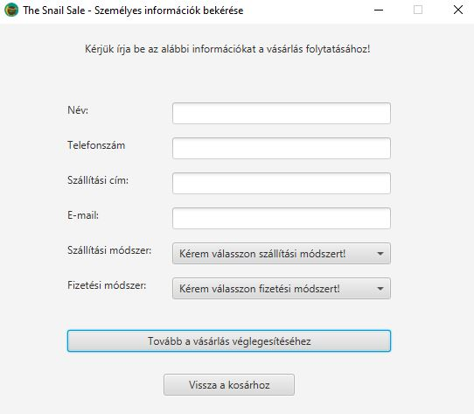
Személyes infók és véglegesítés

Slide 7
A Backend jelenlegi helyzete
Kész implementációk:
Ablak kontroll.
Regisztráció
Bejelentkezés
Keresés kezelése
Termékek kosárba helyezése
A fent említett elemek, egy gyors átfutó, kézi tesztelése.
Hiányzó implementációk
Értékelések kezelése
Jelszó titkosítás
A vásárláshoz tartozó adatkezelések
Kosár tartalmának megjelenítése

